Slide 1
De rechtsstaat
Burgerschap: Hoe zorg je dat de inwoners
van een land de regels volgen?

Slide 2
Introductie
In de vorige les hebben we het gehad over democratie in ons land en hoe regels tot stand komen.
Deze les gaan we kijken naar hoe er nou voor gezorgd wordt dat iedereen in ons land deze regels ook zo veel mogelijk opvolgd.
BS | BS | BS | BS | BS | BS 18
De arbeidsmarkt | Geld & Schulden | Duurzaamheid | Politiek | De rechtsstaat | Actie les

Slide 3
Rechtsstaat
Nederland is naast een democratie ook een rechtsstaat.
Hoe zat het ook alweer, weet jij nog wat dit inhoudt?
Een belangrijk onderdeel van onze rechtstaat is dat al onze vrijheden en rechten zijn vastgelegd in de grondwet.
Echter zijn onze rechten niet onbeperkt. Het recht op vrijheid van meningsuiting betekent bijvoorbeeld niet dat je mag oproepen tot geweld.
Bekijk het introductie filmpje hiernaast over onze rechtstaat.
Notes:
Link naar filmpje: https://www.youtube.com/watch?v=B2tvYasXhAI&feature=youtu.be

Slide 4
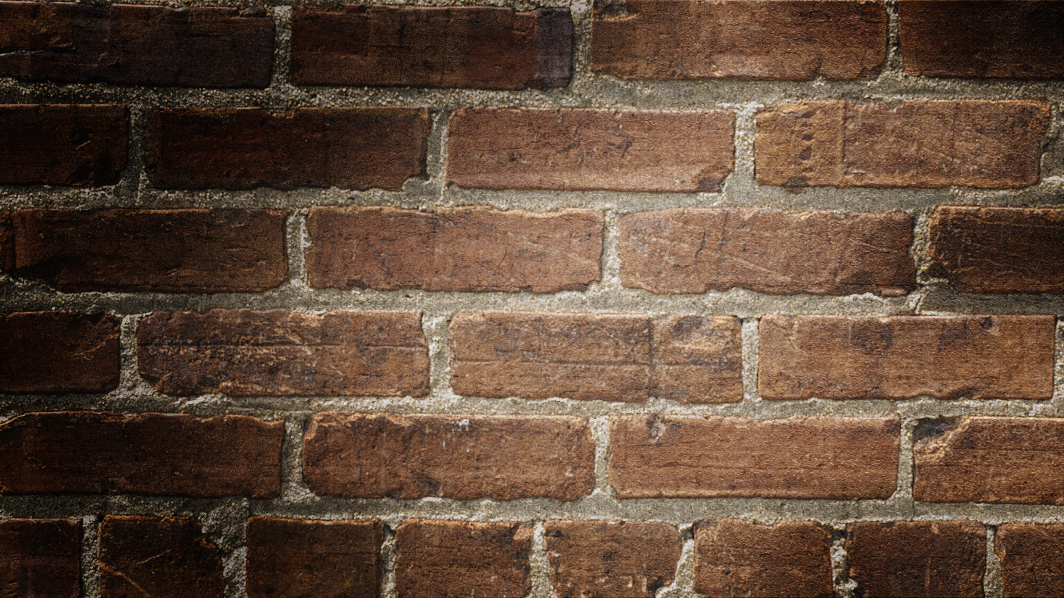
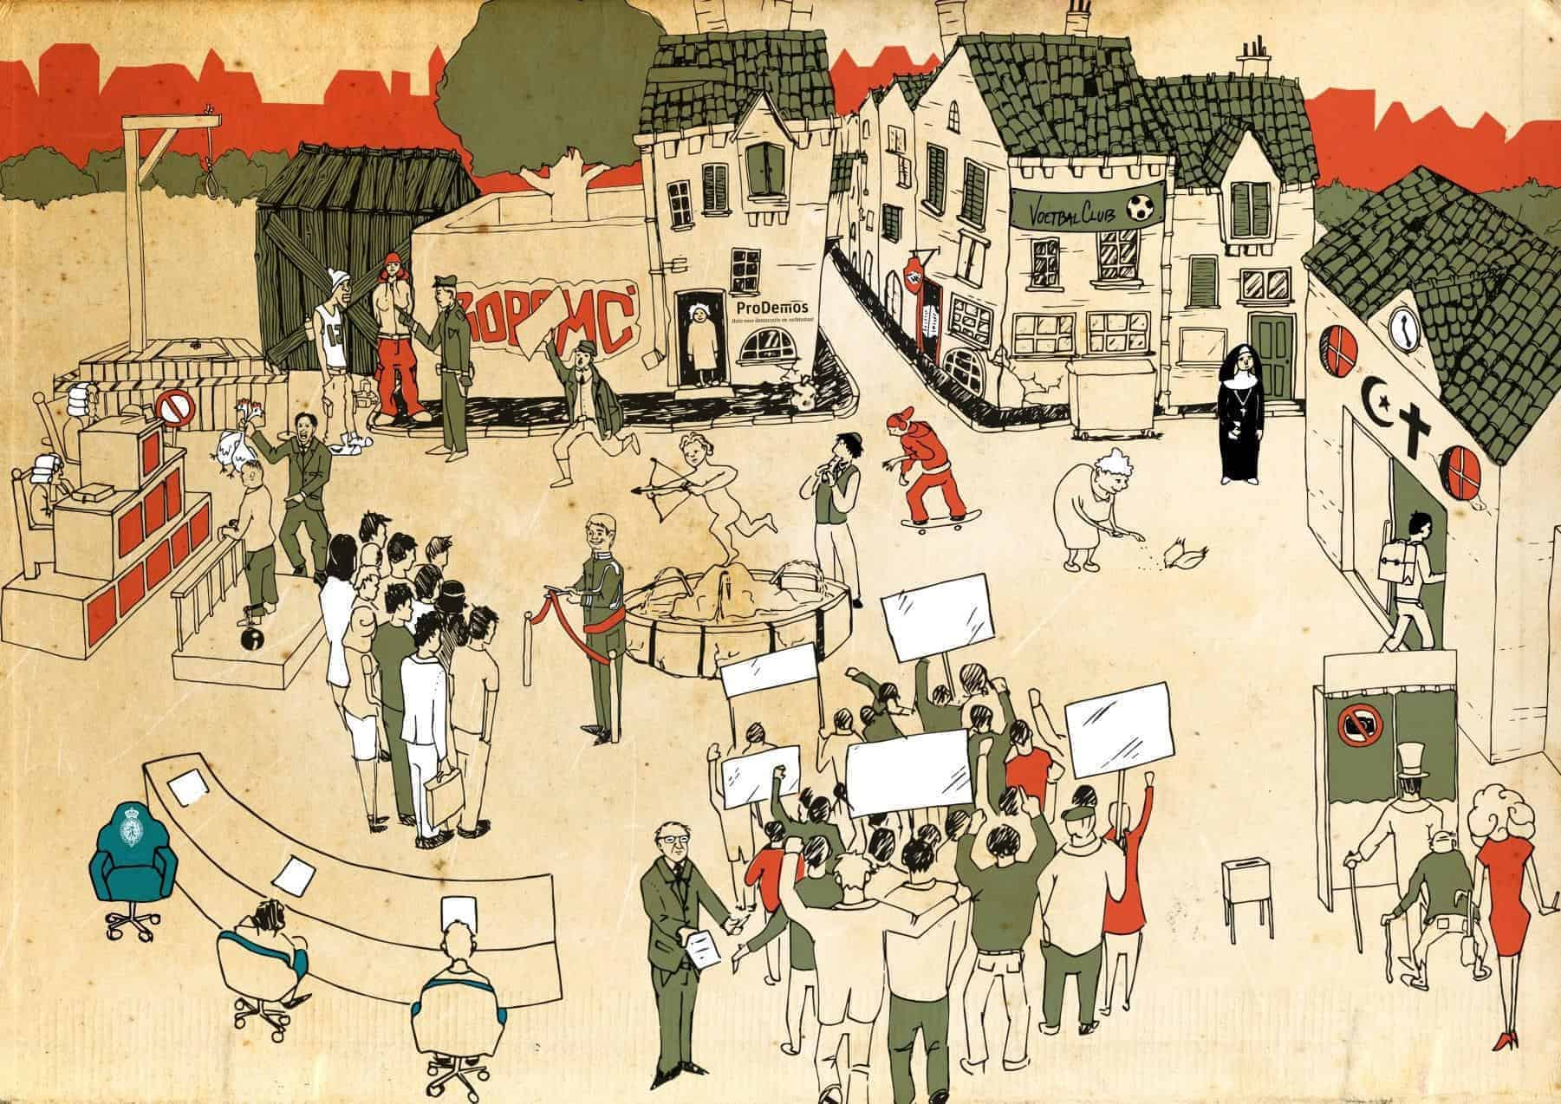

Slide 5
Antwoorden zoekplaat
Artikel 1: Gelijkheidsbeginsel Je mag niet discrimineren. Er staat een agent bij twee jongeren die met graffiti hebben gespoten op de muur. Ze zien er verschillend uit. Als ze hetzelfde gedaan hebben, dan hoort de agent ze op gelijke wijze te behandelen.
Artikel 4: Kiesrecht Iedere Nederlander vanaf 18 jaar mag stemmen. Voor het stemhokje staan drie heel verschillende mensen in de rij.
Artikel 5: Petitierecht Recht om handtekeningen te verzamelen en een protest in te dienen. Midden onder is een man een pak handtekeningen aan het verzamelen.
Artikel 6: Vrijheid van godsdienst en levensovertuiging Je mag zelf weten waarin je gelooft. Op de tekening zijn verschillende uiterlijke kenmerken van een geloofsovertuiging te zien: een non met kruisje, een man met keppeltje en een vrouw met hoofddoekje.
Artikel 7: Vrijheid van meningsuiting, waaronder vrijheid van drukpers Je mag je eigen mening hebben en de overheid controleert niet wat er in de krant geschreven wordt. Voor de muur met graffiti loopt een krantenbezorger.
Artikel 8: Vrijheid van vereniging Iedereen mag een vereniging oprichten, bijvoorbeeld een voetbalclub of een zwemvereniging. Hiervoor hoef je geen toestemming te vragen aan de overheid In één van de huizen huist het bestuur van een voetbalclub, zie spandoek.
Artikel 9: Vrijheid van vergadering en betoging. Je mag in Nederland demonstreren. Je moet dit wel van tevoren even melden. Er is een groep mensen aan het demonstreren met spandoeken.
Artikel 17: Vrije toegang tot rechter Iedereen kan naar de rechter stappen. Links op de tekening is een soort rechtbank te zien.
Artikel 23: Onderwijs, waaronder vrijheid van onderwijs In Nederland heeft iedereen recht op onderwijs, er is zelfs leerplicht. Er mogen verschillende scholen opgericht worden. Zoals katholieke, protestantse of islamitische basisscholen. Rechts op de tekening is een school te zien met daarop de symbolen van twee geloofsovertuigingen.
. Artikel 42: Onschendbaarheid koning en ministeriële verantwoordelijkheid De koning heeft in Nederland geen macht. Hij zit wel in de regering, maar de ministers zijn verantwoordelijk en de Tweede Kamer bepaalt welke nieuwe wetten er komen. Vlak bij de fontein knipt ‘de koningin’ een lintje door, wat staat voor het feit dat de macht niet bij haar ligt, maar ze vooral een ceremoniële rol heeft.
Artikel 50: Er is een volksvertegenwoordiging Nederlanders mogen stemmen op de Tweede Kamer. De Kamerleden vertegenwoordigen het volk. Linksonder zijn drie zetels uit de Tweede Kamer te zien.
Artikel 53: Geheime stemming Je hoeft nooit te vertellen op wie je hebt gestemd. Het stemhokje op de zoekplaat heeft een gordijntje en er staat een verbodsbordje op voor het maken van foto’s. 13. Artikel 114: De doodstraf kan niet worden opgelegd. In Nederland is de doodstraf verboden. Linksboven is een galg te zien die buiten gebruik is.

Slide 6
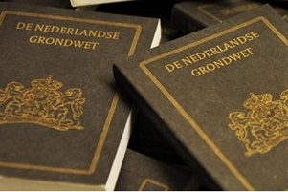
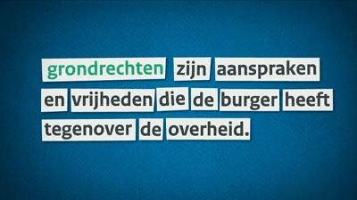
Grondwet
De eerste grondwet stamt uit 1798. IN de loop der jaren is die vaak gewijzigd, zelfs hedendaags wordt de grondwet nog heel soms aangepast. Zo kon je tot 1963 pas stemmen vanaf je 23ste levensjaar en vanaf 1972 vanaf 18 jaar zoals nu. Meer over deze WETSwijzigingen kun je hier lezen.
Hoe de grondwet eruit ziet en hoe diE geHANteerd wordt verschilt ook per land. Lees hierover het volgende stuk op de website van Amnesty International; een stichting die zich hard maakt voor mensenrechten. https://www.amnesty.nl/encyclopedie/grondwet-en-mensenrechten

Slide 7
Maar dan: wat als je de wetten niet volgt?
Notes:
https://www.youtube.com/watch?v=2xf68eH8Gog

Slide 8
Hoger of lager straffen?
In Nederland wordt er tijdens een rechtzaak rekening gehouden met de achtergrond en omstandigheden van de dader
Ik ga jullie meenemen in een rechtzaak
Telkens krijgen jullie een stukje extra informatie
Geef aan of je denkt dat dit invloed heeft op de straf van de dader
Wordt de straf hierdoor hoger, lager of maakt het niet uit?

Slide 9
‘Een 18-jarige vrouw wordt op straat mishandeld. Deze mishandeling wordt gezien door personeelsleden van de dienst cameratoezicht. Zij roepen de politie op die in de buurt surveilleert. De politie is vrij snel ter plaatse en arresteert de verdachte Johan S. Hij wordt verhoord, maar hij ontkent dat hij de jonge vrouw mishandeld heeft. De vrouw doet aangifte en verklaart woensdagnacht op straat te zijn mishandeld door haar 19-jarige ex-vriend Johan S. Vervolgens wordt Johan aangeklaagd voor mishandeling en hij moet voor de rechtbank verschijnen.’

Slide 10
Feit 1
De verdachte is in zijn jeugd door zijn ouders mishandeld. Hij kan hierdoor moeilijk omgaan met conflicten.
Notes:
De rechter kan rekening houden met persoonlijke omstandigheden. De omgang met conflicten is zo’n omstandigheid. De rechter kan bijvoorbeeld opleggen dat Johan een agressietraining moet volgen. Dan hoeft hij geen boete te betalen, of alleen een gedeelte van de boete.

Slide 11
Feit 2
De verdachte was gedurende de mishandeling onder invloed van alcohol en drugs. Hierdoor wist hij niet wat hij deed.
Notes:
De ene rechter zal hier anders over denken dan de andere, hoewel het onder invloed zijn van drank of drugs meestal geen strafverlagende werking heeft. Stel dat Johan expres alcohol of drugs zou nemen, omdat hij weet dat hij dan minder remmingen heeft, dan zou de rechter dit wellicht een strafverhogende omstandigheid vinden.

Slide 12
Feit 3
Slachtoffer en verdachte hebben samen een zoontje van 1 jaar oud. Het slachtoffer weigert verdachte contact met zijn kind.
Notes:
De rechter zal hier waarschijnlijk geen rekening mee houden. Deze omstandigheid rechtvaardigt geen geweld.

Slide 13
Feit 4
Verdachte heeft last van een psychische stoornis en kan hierdoor woedeaanvallen krijgen
Notes:
Als de stoornis is vastgesteld door een psychiater en de verdachte daardoor verminderd toerekeningsvatbaar wordt bevonden, dan kan hij worden ontslagen van alle rechtsvervolging (bij volledige ontoerekeningsvatbaarheid) of een maatregel of lagere straf krijgen (bij verminderde toerekeningsvatbaarheid). Dit betekent overigens niet dat er geen schadevergoeding hoeft te worden betaald.

Slide 14
Feit 5
Verdachte is net begonnen met een baan als buschauffeur. Bij een gevangenisstraf raakt hij deze baan kwijt.
Notes:
Het is op basis van de oriëntatiepunten niet waarschijnlijk dat de verdachte een gevangenisstraf krijgt opgelegd (als de verdachte een schoon strafblad heeft). De rechter houdt meestal wel rekening met iemands baan; hij is dan eerder geneigd een straf op te leggen waardoor een verdachte kan blijven werken.

Slide 15
Feit 6
Verdachte ging door het lint na een zeer discriminerende opmerking van het slachtoffer.
Notes:
De rechter zal hier waarschijnlijk geen rekening mee houden. Deze omstandigheid rechtvaardigt geen geweld.

Slide 16
Feit 7
Verdachte heeft een zeer laag IQ.
Notes:
Iemands IQ kan invloed hebben op de strafmaat, maar ook mensen met een laag IQ weten dat je niet mag slaan. Als de verdachte door iemand beïnvloed is en hij door zijn IQ extra vatbaar is voor beïnvloeding, dan ligt het wellicht iets gecompliceerder.

Slide 17
Feit 8
Het slachtoffer stalkte de verdachte al een paar weken. De verdachte werd enkele keren per dag gebeld en ontving wekelijks tientallen sms’jes.
Notes:
Dit kan mogelijk invloed hebben op de strafmaat. Het kan heel angstaanjagend zijn als iemand jou constant volgt.

Slide 18
Feit 9
Verdachte is een bekende van de politie. Dit is de vijfde keer in een jaar tijd dat hij voor mishandeling moet voorkomen.
Notes:
In de oriëntatiepunten is bij eenvoudige mishandeling recidive niet opgenomen. De wet zegt er wel wat over in Art. 43a Sr. Hierin staat dat de maximale straf met een derde kan worden verhoogd als de veroordeelde in de afgelopen vijf jaar onherroepelijk is veroordeeld voor een soortgelijk misdrijf. NB: De tijd dat de veroordeelde gevangen heeft gezeten telt niet mee.

